Slide 1
Изучаем математику играя с детьми «2-3 лет». Дома и в саду.
Математика
Королькова Ольга Михайловна.

Slide 2
Очень часто родители, пытаясь дать ребенку первое представление о математике, сосредотачиваются исключительно на порядковом счете или на зазубривании цифр. Естественно и то, и другое – занятие полезное, однако, если мы действительно хотим научить ребенка считать, то нужно знакомить его не с цифрами, а количеством и не просто заучивать с малышом счет до десяти, а помочь ему понимать произносимые значения, развивать математическое мышление. Для ребенка слова «Четыре яблока» должны быть не пустым звуком, малыш должен четко представлять, сколько это яблок и понимать, что, к примеру, четыре больше, чем два.

Slide 3
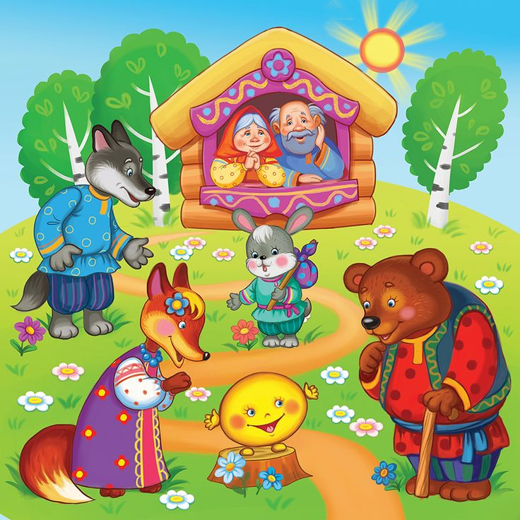
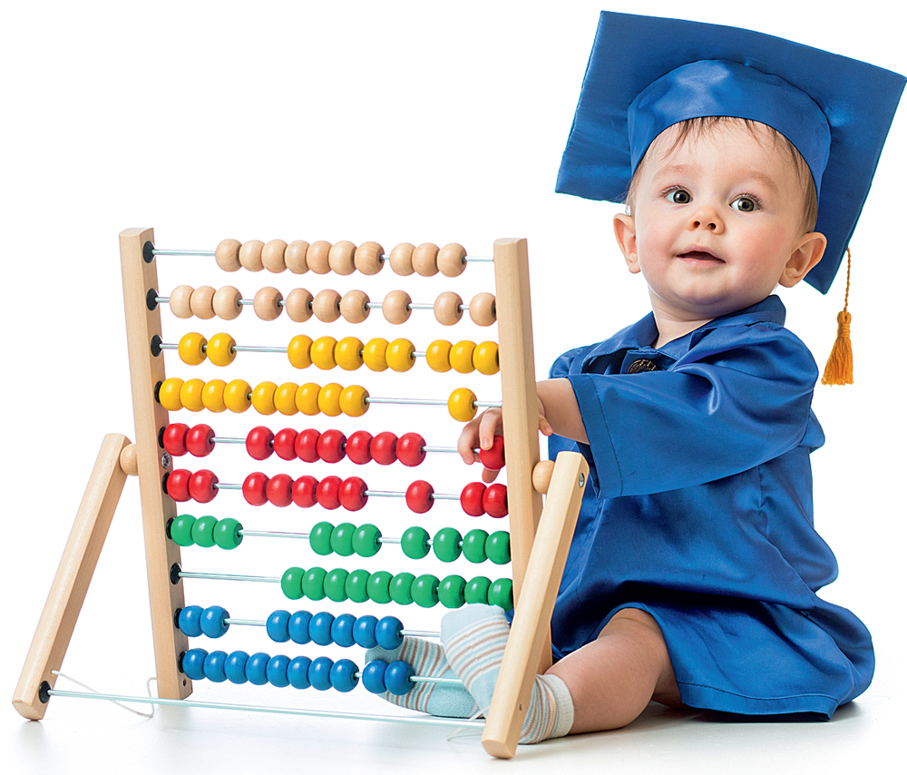
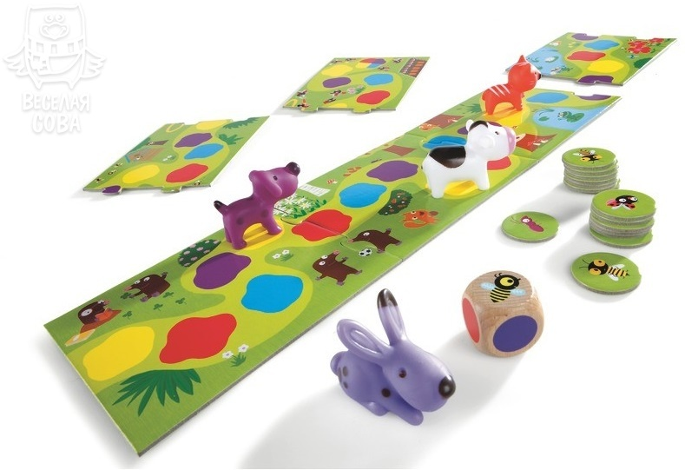
Сегодня я хочу поделится с вами «Математическими играми», лучше всего подойдут
для детей 2-4 лет (а что-то даже раньше). Основная цель этих игр – научить ребенка зрительно узнавать число, понимать, какое больше, какое меньше, какие одинаковы, какое количество соответствует каждой цифре и что будет, если к трем яблокам добавить еще одно. Хочется заметить, что это именно игры, а не уроки. Детям в этом возрасте не слишком понравится, если вы будете постоянно пытать их вопросами вроде «Покажи цифру 3» «Скажи, сколько здесь палочек?». Их нужно заинтересовать, ненавязчиво добавить математические задачки в повседневные сюжетные игры.

Slide 4
1. Порядковый счет в обычной жизни
Первым делом, обратите внимание малыша на то, что все вокруг нас можно посчитать и введите счет в вашу обыденную жизнь. Считайте ступеньки, по которым поднимаетесь, машины перед домом, ложки перед обедом, поросят в сказке, свечки-палочки на вашем торте из песка и т.д. Так постепенно ребенок запомнит регулярно произносимую вами последовательность «один, два, три…» и потихоньку начнет соотносить ее с увиденным количеством. Делать это можно уже с 1 года.

Slide 5
2. Изучаем понятие «Столько же»
Пример.
Рассаживаем 2-3 игрушки за столом, сообщаем малышу, что у одной из них сегодня день рождения, поэтому всех гостей нужно накормить. Для начала вместе считаем, сколько всего гостей и со словами «Так, всего 3 гостя, значит, и тарелки нам понадобится тоже 3» отсчитываем с малышом три тарелки. Расставляем их гостям, проверяем, что всем хватило, а это значит что тарелок столько же, сколько игрушек. Аналогично можно давать задания и на раздачу ложек или стульев для игрушек.
Потом голосом куклы Маши говорим «А можно мне, пожалуйста, 3 грибочка». Отсчитываем Маше 3 гриба. Затем рассуждаем, что нужно бы лягушонку положить столько же, чтобы не обидеть. Отсчитываем и ему 3 гриба. Вновь закрепили понятие «столько же».
В игре можно использовать как любой подручный счетный материал (шишки, пуговки, счетные палочки), так и покупной (различные грибочки, морковки, помидорки).

Slide 6
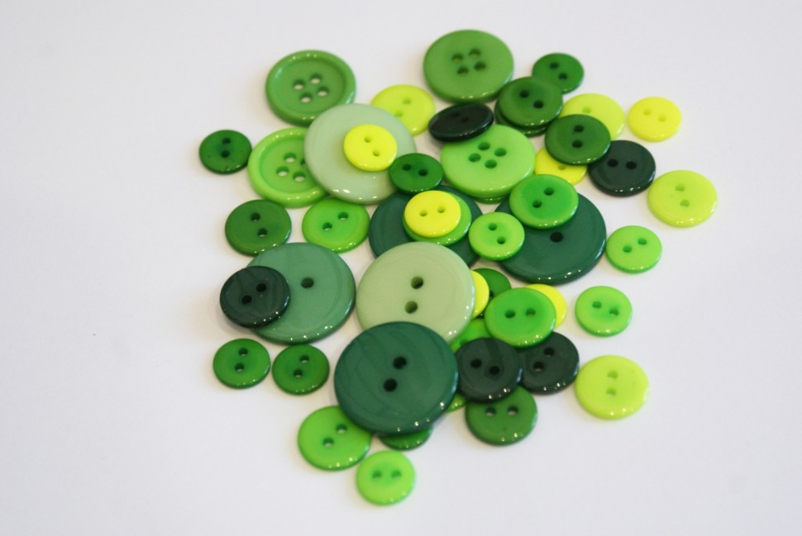
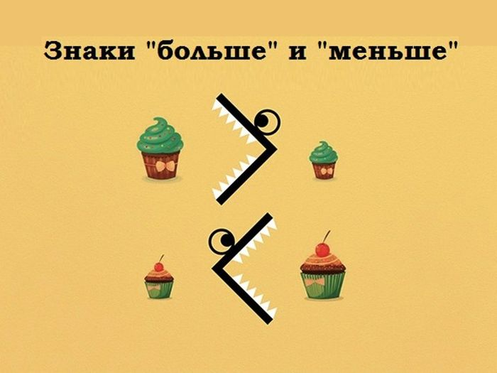
3. Сравниваем «Больше-меньше»
Продолжая тему дня рождения игрушки, выкладываем одному из гостей 2 гриба, а другому 4, вместе размышляем, у кого больше, а у кого меньше. Для начала даем малышу попробовать определить на глаз, если он ошибается, пересчитываем вместе. Если ребенок уже хорошо справляется со сравнением однородных предметов, можно предложить ему задачу посложнее: выложим перед ним 2 разных количества предметов разных размеров, например, пуговиц. К примеру, кладем 3 больших пуговицы и 5 маленьких и спрашиваем, где больше. Первое время малыши обычно путаются, показывая на большие пуговицы. Ваша задача объяснить, что в этой задаче вы сравниваете не размер, а количество пуговиц.

Slide 7
4. Изучаем понятие «Ноль»
Даже самые маленькие, годовалые детки могут легко заметить то обстоятельство, что предметы были и закончились, а также уловить тот момент, когда это произошло. Поэтому раздав игрушкам конфетки, грибы и прочие радости, в недоумении разводите руки и говорите «А у нас ничего не осталось – ноль конфеток». Понятие «ноль», как правило, усваивается детьми очень легко.

Slide 8
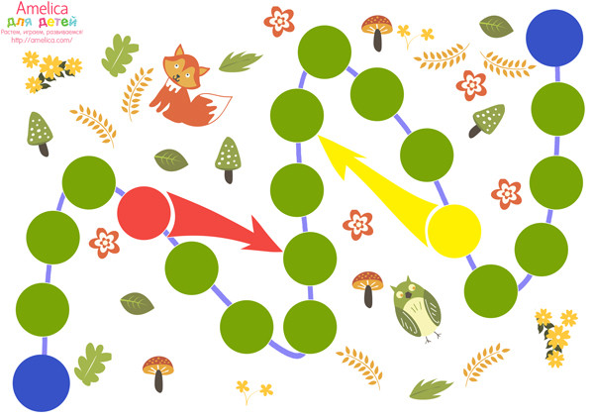
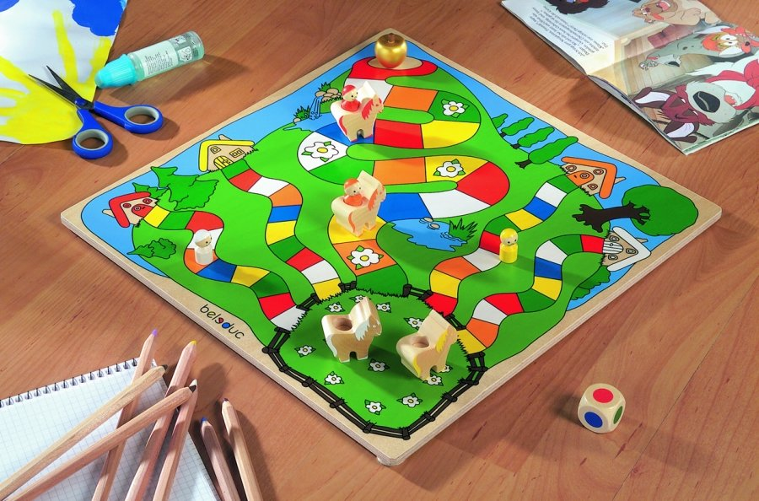
5. Настольные игры
Настольные игры с кубиками и фишками – один из самых и лучших и интересных способов попрактиковать порядковый счет с ребенком. К тому же, постоянно пересчитывая одно и то же количество точек на кубике, малыш учится узнавать число без пересчета, что также очень полезно и поможет в дальнейшем легко оперировать числами в уме.
Мы с детьми начали играть в настольные игры в 2,5 года, в этом возрасте они уже могут понимать то, что нужно играть по правилам, есть очередность ходов и т.д.

Slide 9
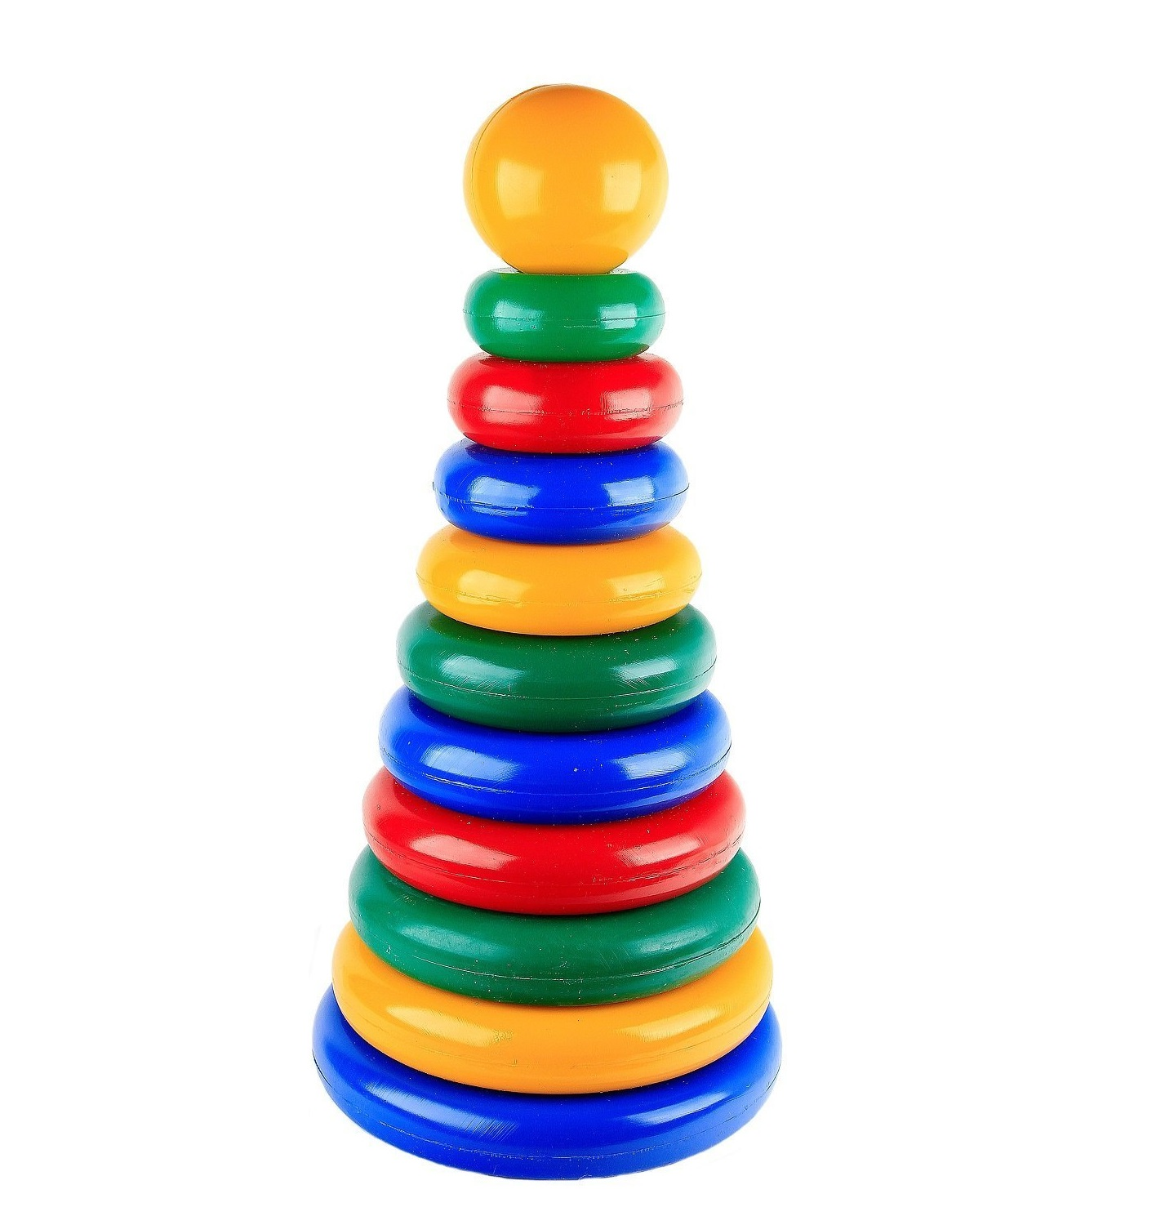
6. Обратный счет
Показывайте ребенку не только прямой, но и обратный счет. Так, например, надевая кольца на пирамидку, считайте как обычно, а разбирая пирамидку, считайте в обратном порядке, тем самым показывая, что число колец уменьшается. То же можно делать, складывая/выкладывая что-то из коробки, собирая/разбирая дорожку (башенку) из кубиков. Это очень полезная игра, она хорошо готовит ребенка к операции вычитания.

Slide 10
7. Простые операции с предметами: сложение и вычитание.
Я не буду говорить о том, что пора бы уже решать примеры.
Мы просто будем ненавязчиво во время игры давать ребенку элементарное и очень упрощенное представление о таких математических операциях как сложение и вычитание. Все только в игровой форме! Если ребенок затрудняется или не хочет считать, мы просто сами проговариваем вывод из игровой ситуации «Было три конфеты, одну съели, осталось две». Вот несколько примеров игр, при помощи которых можно тренировать математическое мышление ребенка (напомню, что пока что мы используем в своих играх только самых маленькие числа – в пределах 4-5):
Берем какую-нибудь игрушку и отправляемся с ней вместе в лес на поиски ягод. Мы, например, играли с котом. Расхаживая по комнате, мы находили под стульями и столами ягодки-камушки двух цветов. Ну а в конце вели подсчет: «Сколько оранжевых ягод нашел кот? Три. А сколько желтых? Две. А теперь давай посчитаем, сколько всего ягод он нашел. Пять. Получается, что мы собрали 2 желтые ягоды и 3 оранжевые, а всего 5!»
Перевозим кубики в машине на стройку (допустим, 3 штуки). Во время транспортировки один кубик выпадает. Считаем, сколько кубиков осталось.
Даем мишке три конфеты, две он съедает. Считаем, сколько у него осталось.
Очень интересно играть в так называемые «прятки-вычиталки». Например, рисуем четыре яблока, потом ладошкой закрываем одно, сколько осталось? Потом закрываем два и т.д.

Slide 11
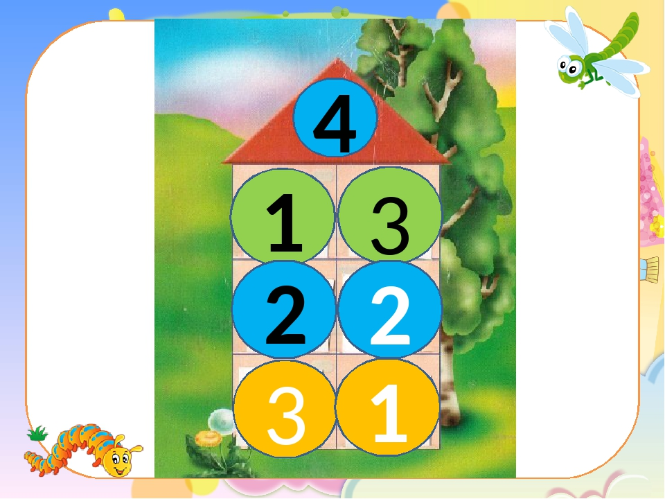
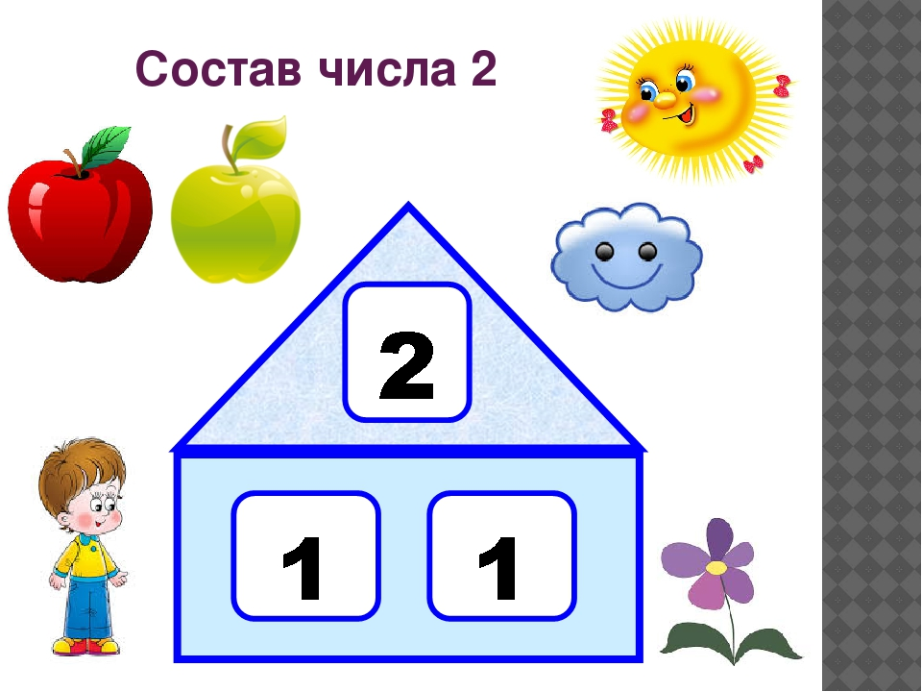
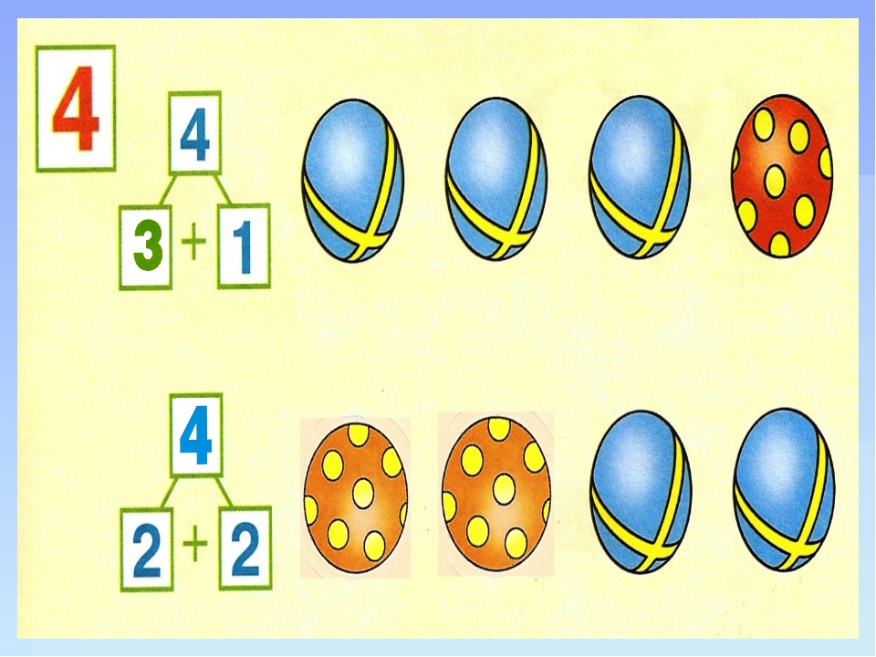
8. Состав числа
Очень полезно раскладывать с ребенком числа на его составляющие (например, 3 это 2+1, 1+1+1, 3+0). Это поможет ребенку при счете в дальнейшем. Варианты игр:
Смотри, у нас с тобой есть три яблока, давай разделим их между мишкой и зайкой. Одно яблоко мы дадим зайке, а два – мишке. Попробуйте по-разному перераспределять яблоки между игрушками, показывая разные варианты разложения числа.
Можно закрепить на вешалку несколько прищепок, по краям установить небольшие игрушки и перераспределять между ними прищепки, представив, что это, например, конфеты. Получилась отличная замена обычным скучным счетам. Другой вариант: можно надеть баранки на ленточку и точно также их перераспределять, проговаривая, кому сколько досталось.

Slide 12
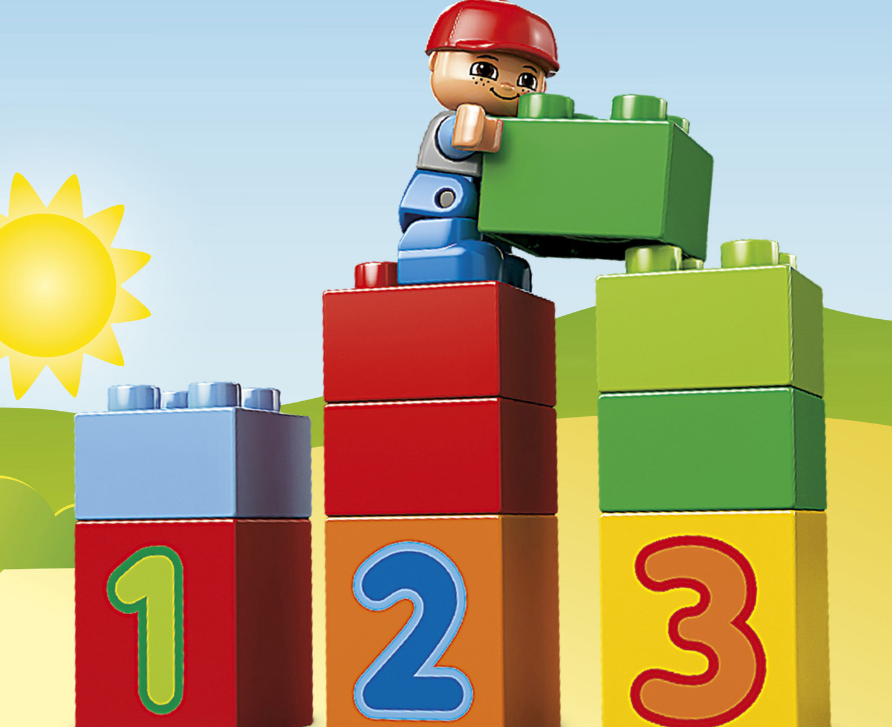
9. Знакомимся с цифрами, устанавливаем взаимосвязь между цифрами и количествами
Когда у ребенка сложится некоторое представление о количествах, можно начинать вводить цифры. Теперь уже, подсчитав что-либо, вы не просто называете число, но и показываете соответствующую цифру. Вот еще несколько вариантов математических игр:
Строим башни из конструктора или кубиков соответствующего размера
; Прикрепляем подходящее количество прищепок-волос Подбираем домино с нужным количеством точек (чтобы разнообразить игру, можно предложить ребенку развозить доминошки по домикам-цифрам на машинке);
Вкладываем нужное количество спичек в пронумерованные коробки;
Накладываем нужное количество кубиков в машины с номерами (машины можно нарисовать на бумаге);
Можно также воспользоваться готовыми решениями, вроде вот такой игры «Цифры»

Slide 13
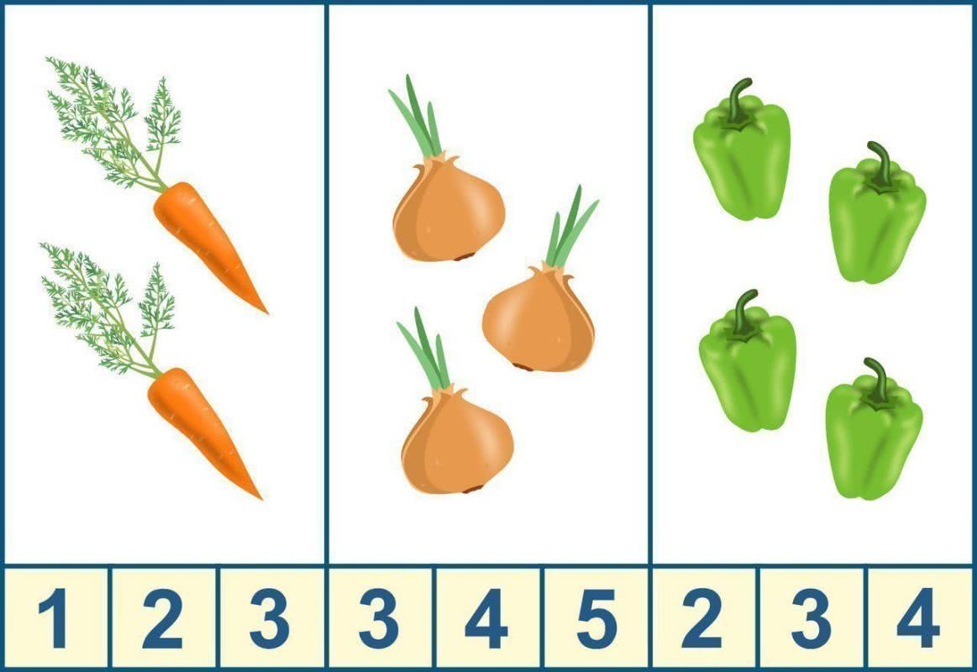
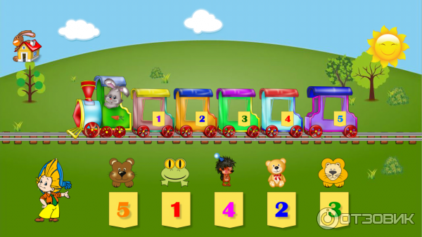
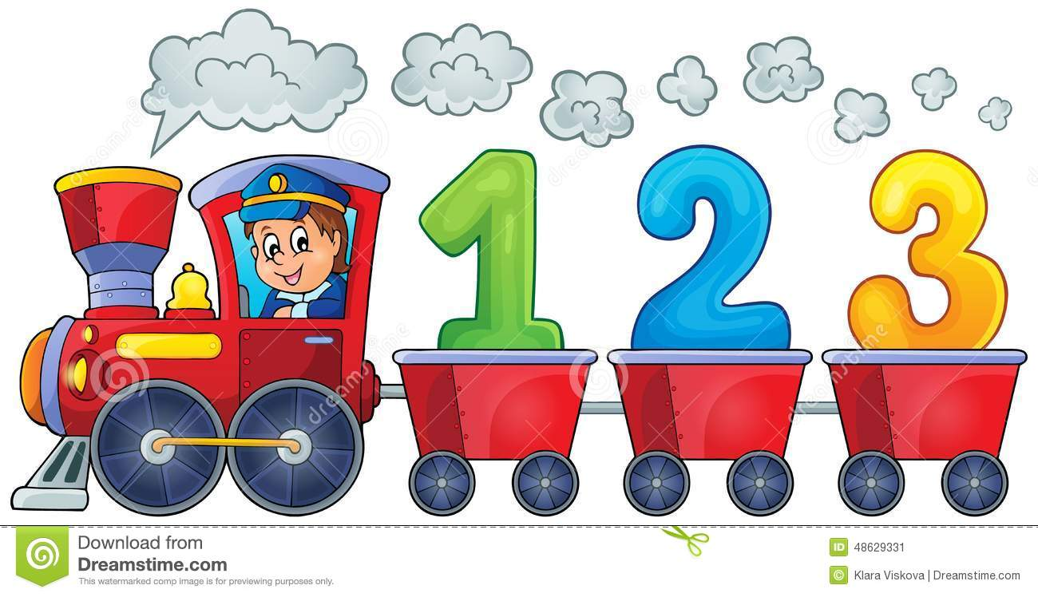
10. Повторяем цифры
Для закрепления цифр будут полезны игры, в которых ребенку нужно найти одинаковые цифры и совместить их. Например, можно подбирать домики к игрушкам по номерам, расставлять машинки по пронумерованным гаражам и т.д.
Или сыграть в математическую игру «Паровозик». Для этого нарисуйте на бумаге или соорудите из конструктора паровоз, пронумеровав вагоны. Каждый пассажир, подходя, будет называть номер своего вагона, а малыш пускай рассаживает всех по местам.

Slide 14
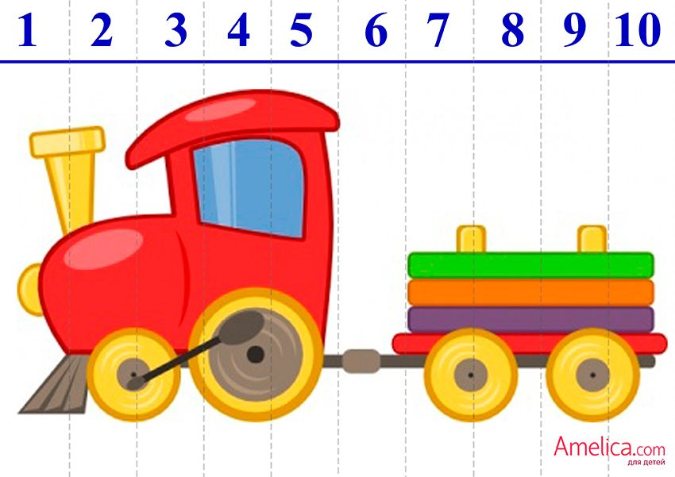
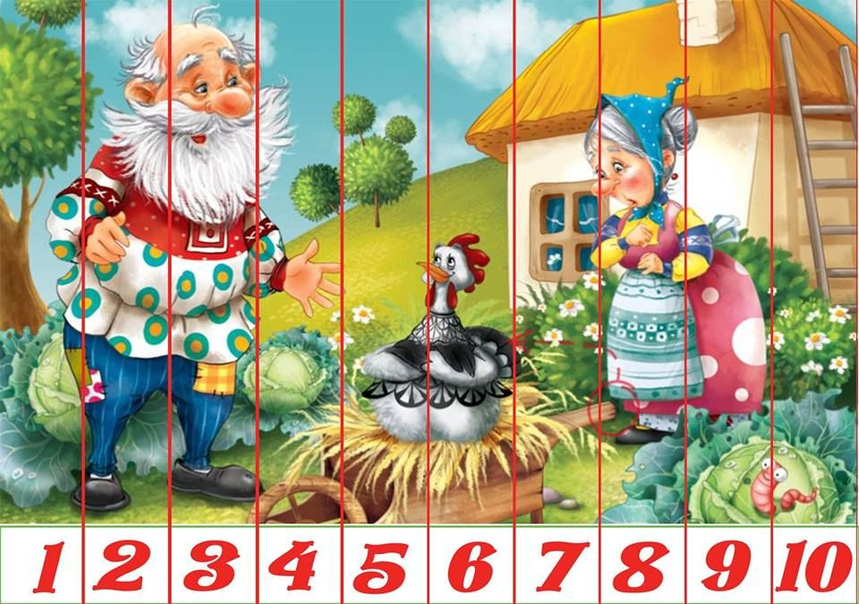
11. Последовательность цифр
На мой взгляд, раньше 3 лет нет необходимости акцентировать внимание ребенка на том, в какой последовательности стоят цифры в числовом ряду, чтобы не путать малыша пока он формирует свое представление о количествах. Ну а после трех ребенка уже могут заинтересовать вот такие математические игры:
«Баба Яга перепутала цифры». Малыш должен разложить по порядку перепутанные цифры.
Пазлы по номерам. По сути эта та же игра, что и предыдущая, только интереснее, на мой взгляд, ведь упорядочив цифры, малыш может лицезреть красивую картинку. Несколько примеров пазлов можно
«Назови соседей числа». Сложив цифры по номерам, можно спросить у малыша, какие соседи, например, у цифры 4.
Соединять точки по цифрам. Самые легкие числовые лабиринты.

